Slide 1


CondorShop – Fase 2
Benjamin Huenupe
Juan Rodríguez

Slide 2
Resumen de avance
Frontend operativo: Home, catálogo con búsqueda/filtros, carrito lateral con totales.
Checkout: definido como flujo por pasos (Datos → Dirección → Envío → Pago → Revisión).
Backend mínimo en Express: API de productos y órdenes; persistencia lista para migrar a MySQL.
Base de datos: esquema MySQL diseñado y creado; smoke test OK (órdenes + items).
Documentación: visión, épicas, historias, backlog y monitoreo de plan.

Slide 3
Objetivo y alcance (Fase 2)
Objetivo: entregar un e‑commerce funcional que permita comprar end‑to‑end y administrar productos/pedidos básicos.
Alcance F2
Catálogo con SEO básico (slugs/metadatos).
Carrito persistente (invitado/usuario).
Checkout multistep con totales.
BD transaccional MySQL para productos, carritos, órdenes, direcciones.
Cuenta de cliente básica (registro/login).

Slide 4
Arquitectura y tecnologías
Frontend: HTML5 + Tailwind CSS + JavaScript (vanilla).
Backend: Node.js + Express.js.
Persistencia: MySQL (mysql2), dotenv para credenciales, nanoid para IDs.
Herramientas: VS Code, MySQL Workbench, Postman (pruebas), mock Webpay (siguiente iteración).

Slide 5
Plan de trabajo (estado breve)
BD
Modelo ER y DDL implementado en Workbench.
API
Productos/órdenes con JSON de ejemplo.
Frontend
Catálogo + filtros; carrito sumar/restar/eliminar.
Checkout
Migración a página por pasos y validaciones mínimas.
Integración pagos
Webpay sandbox con mock temporal.
Estado: No iniciado.
Estado: En curso.
Estado: Completado/En curso.
Estado: Completado básico.
Estado: Completado.

Slide 6
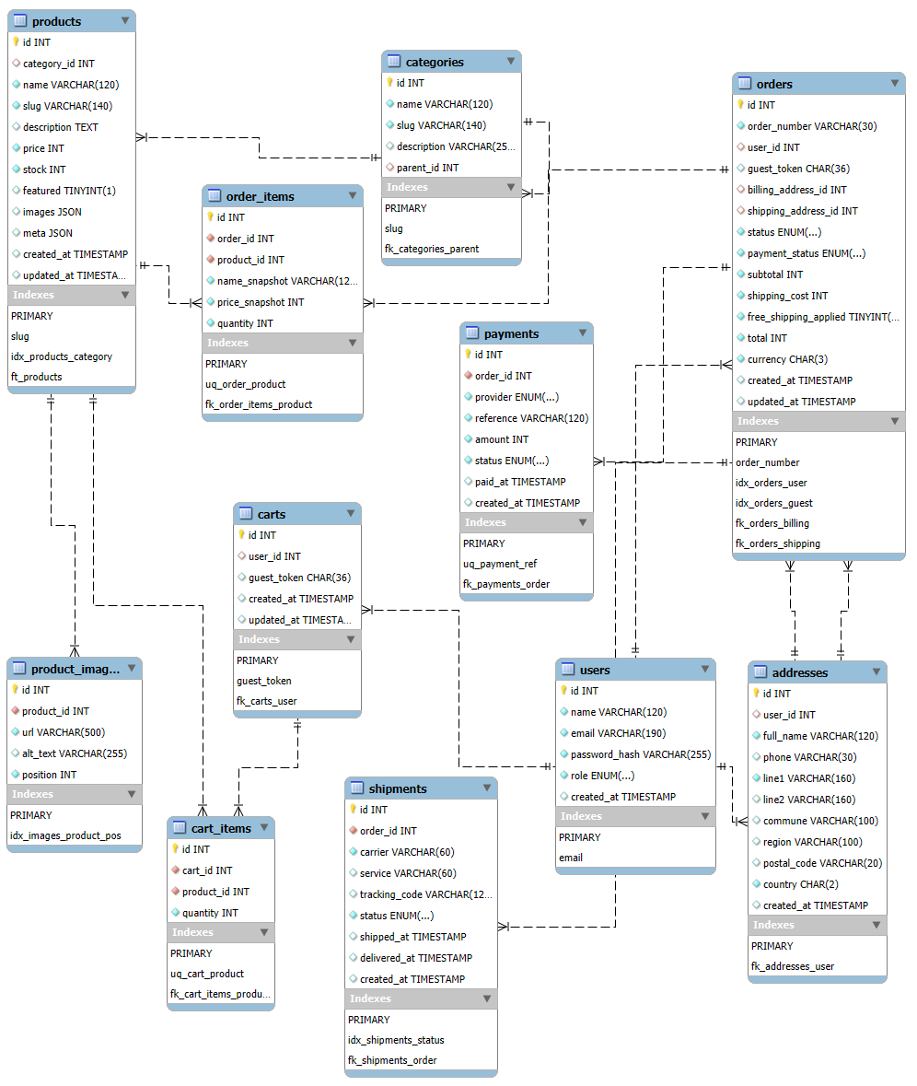
Modelo de base de datos

Slide 7
Ajustes a partir del monitoreo
Facilitadores
Objetivos claros y roles definidos.
Comunicación diaria y datos semilla para pruebas.
Dificultadores
Choque de horarios → bloques fijos y reunión semanal.
Dependencia de pasarela → mock y replanning por hitos.
Ajustes realizados
Checkout: de modal a flujo por pasos.
BD: regla de carrito (user/invitado) pasó a trigger por compatibilidad.
Alcance: newsletter y reseñas movidas a fase posterior.

Slide 8
Pendientes inmediatos
Perfil de usuario y listado de pedidos.
Panel de administración mínimo (productos/pedidos).
Integración Webpay sandbox y correos de confirmación.
Botón “Vaciar carrito” global y tracking de despacho.

Slide 9
Próximos pasos
Conectar backend a MySQL con mysql2 y repositorios.
QA ligera por historia y demo interna; logs de errores básicos.
Despliegue local/educativo y evidencia en video corto.

